Slide 1
Gabbia Toracica

Slide 2
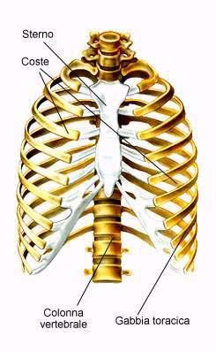

GABBIA TORACICA

Slide 3
GABBIA TORACICA

Slide 4
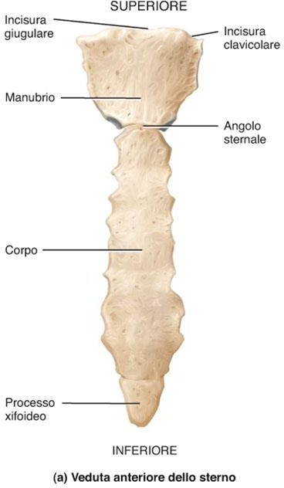
STERNO

Slide 5
STERNO

Slide 6
STERNO

Slide 7
STERNO

Slide 8
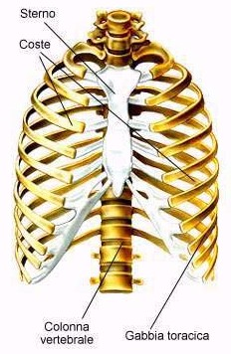
COSTE

Slide 9
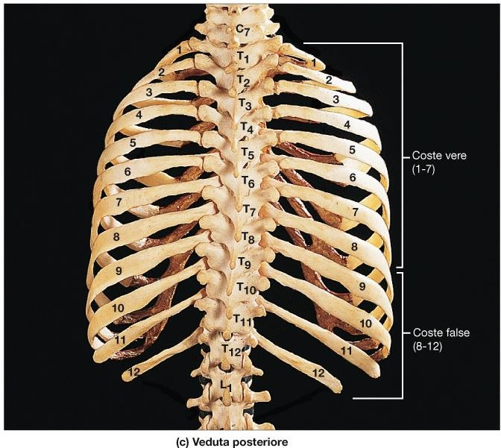

Slide 10
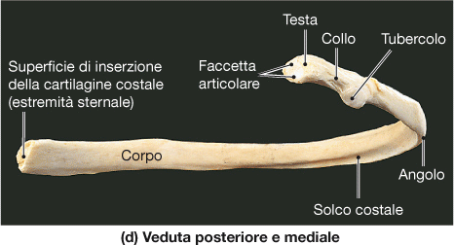
COSTE

Slide 11
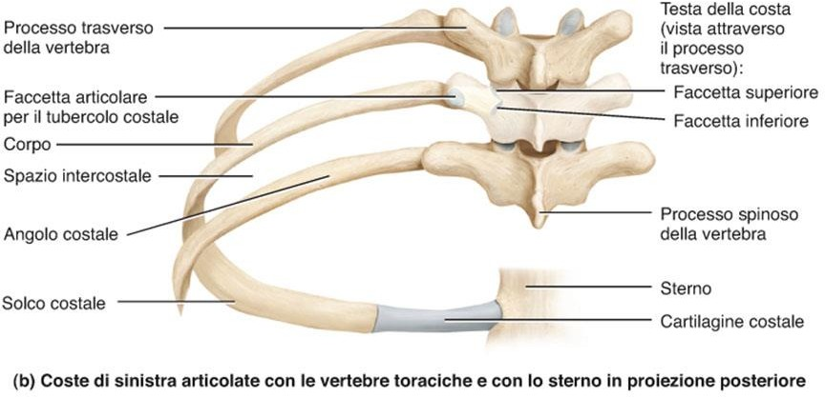
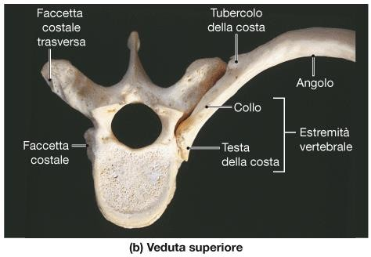

Slide 12
COSTE

